Slide 1

프로젝트
일정관리
전현규

Slide 2
화면 설계

Slide 3
[화면설계] 프로젝트추가(CEO, CTO)
WEB
1
클릭시 캘린더 형식으로 선택
2
현재 팀에 참여하지 않은 인원만 선택
3
검증절차를 거쳐서 완료되면 등록
프로젝트명, 시작일, 종료일, PM, 프로젝트개요가 입력되었는가?
시작일과 종료일은 오늘 날짜 이후로 설정되었는가?
종료일이 시작일 이후로 설정 되었는가?
프로젝트 추가
프로젝트명
시작일
2020-05-07
ㅁ
1
종료일
2020-05-07
ㅁ
2
PM
홍길동
선택
프로젝트 개요
3
등록
취소

Slide 4
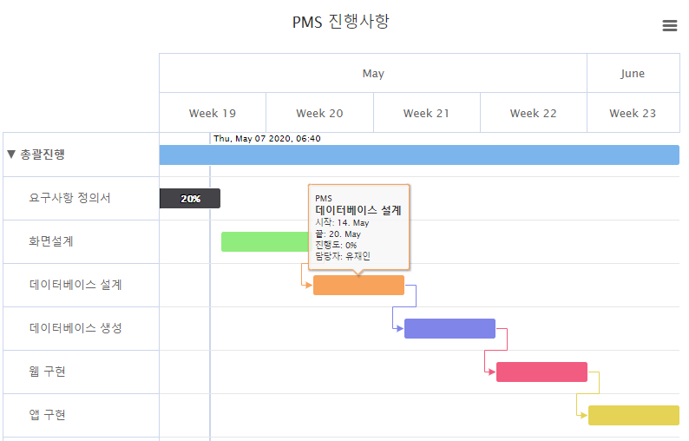
[화면설계] 간트차트(PM)
WEB
1
본인이 담당하고 있는 프로젝트의 전체 업무와 일정이 표시된 간트차트 출력
1

Slide 5
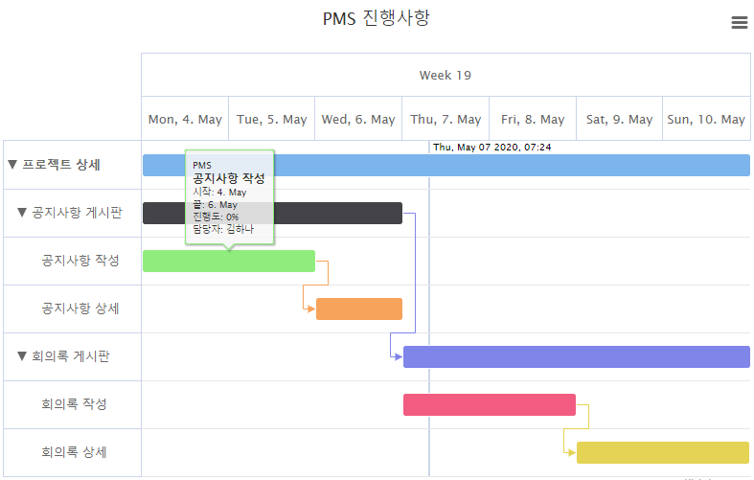
[화면설계] 간트차트(팀원)
WEB
1
본인이 소속되어 있는 프로젝트에서 담당하고 있는 업무와 해당 업무가 포함된 상위 업무, 각 업무이 대한 일정이 표시된 간트차트 출력
1

Slide 6
화면 구현

Slide 7
[화면구현] 프로젝트추가(CEO, CTO)
WEB

Slide 8
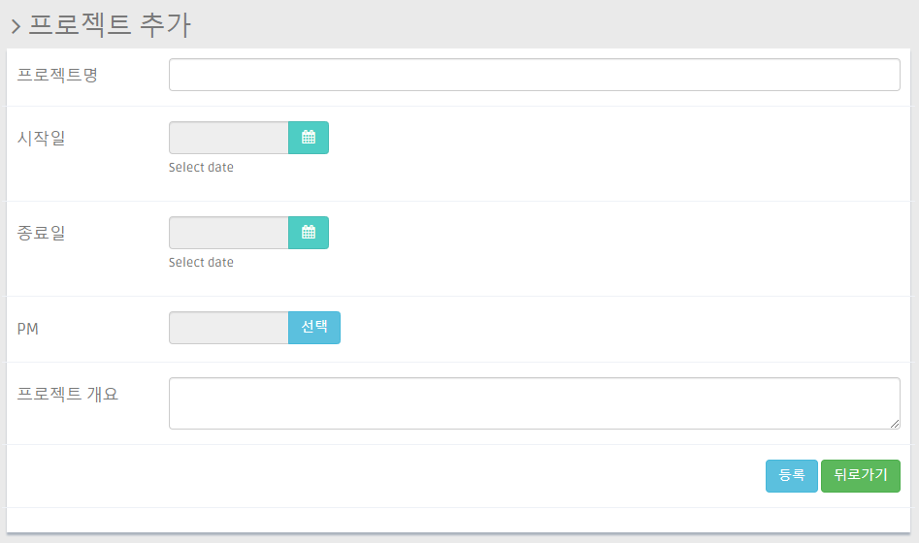
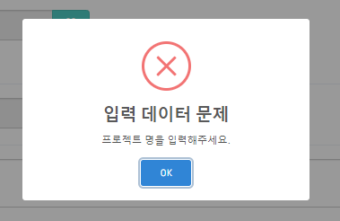
[화면구현]
WEB
jsp
ㄴㄴㄴ
Business logic

Slide 9
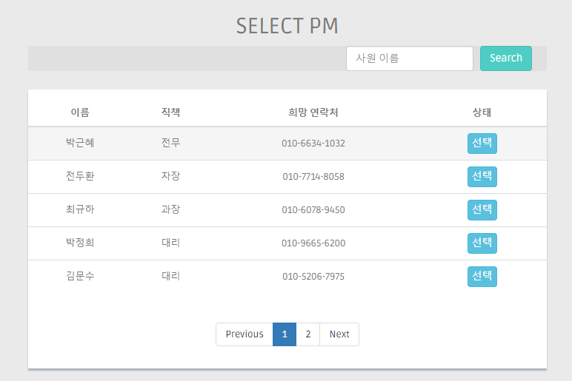
[화면구현]
WEB
jsp
ㄴㄴㄴ
Business logic

Slide 10
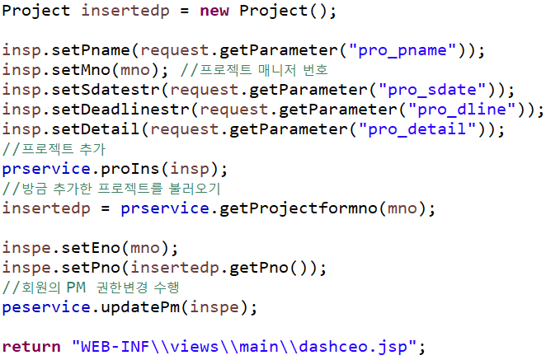
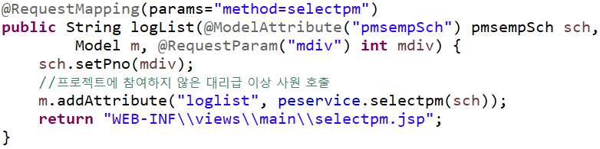
[화면구현] 프로젝트추가(CEO, CTO)
WEB

Slide 11
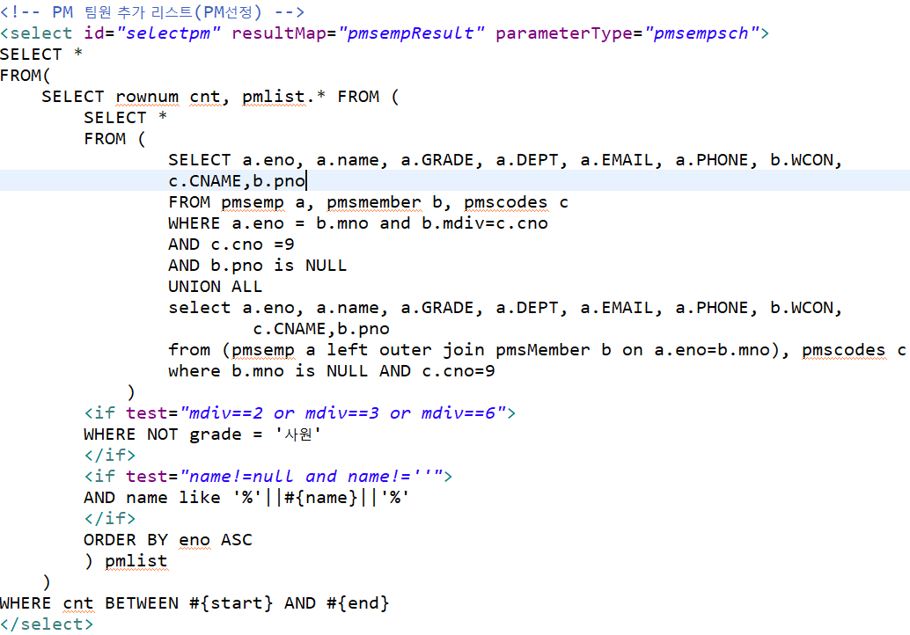
[화면구현] 프로젝트추가(CEO, CTO)
WEB

Slide 12
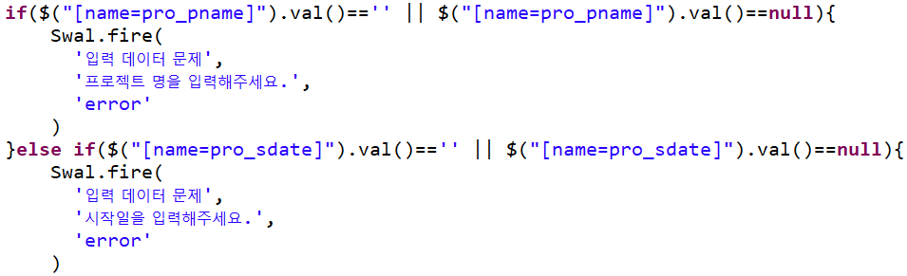
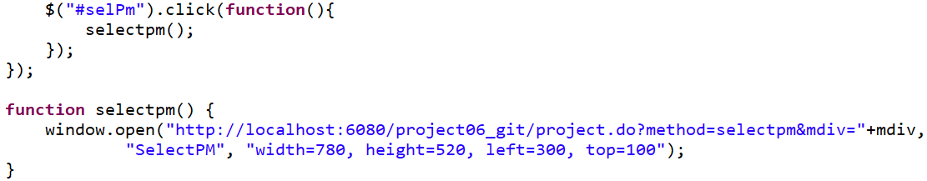
[화면구현] 프로젝트추가(CEO, CTO)
WEB

Slide 13
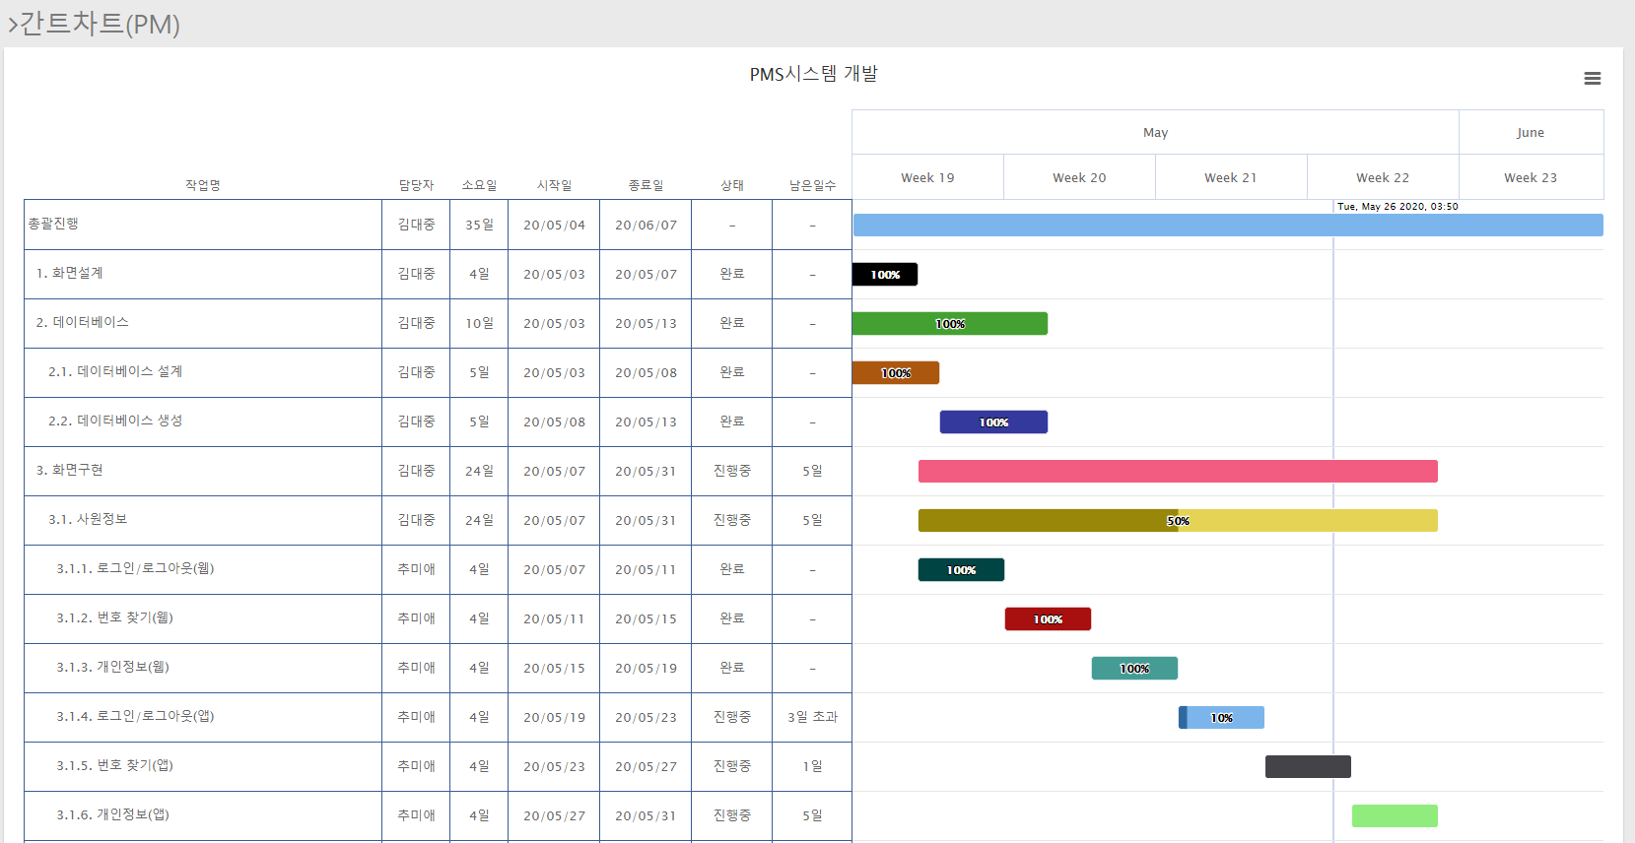
[화면구현] 간트차트(PM)
WEB

Slide 14
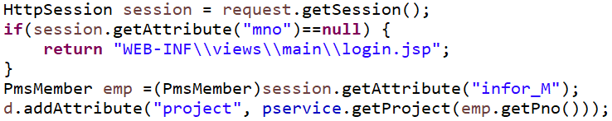
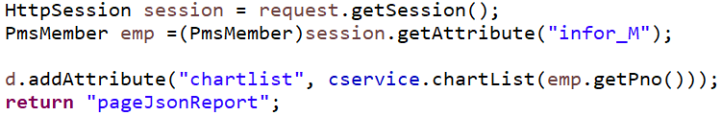

[화면구현] 간트차트(PM)
WEB

Slide 15
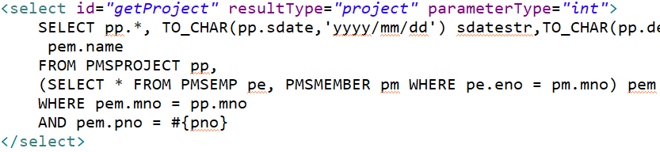
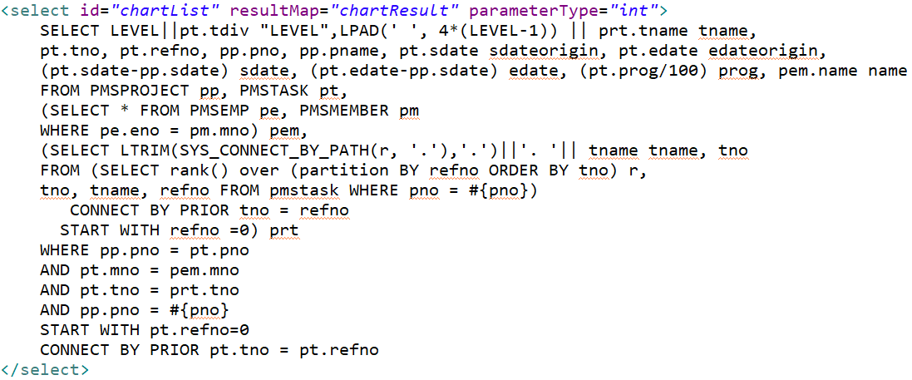
[화면구현] 간트차트(PM)
WEB
계층형 구조에 Rank를 매겨서 순번 표시
refno 기준으로 계층형 구조 호출

Slide 16
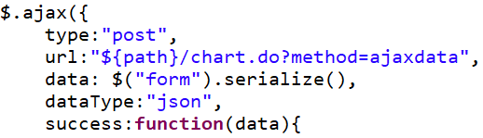
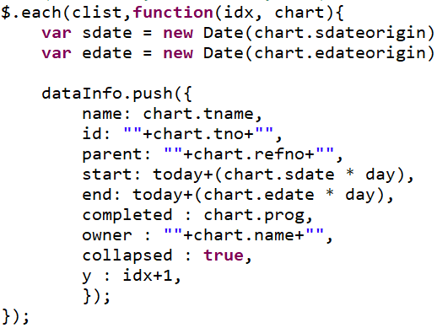
[화면구현] 간트차트(PM)
WEB

Slide 17
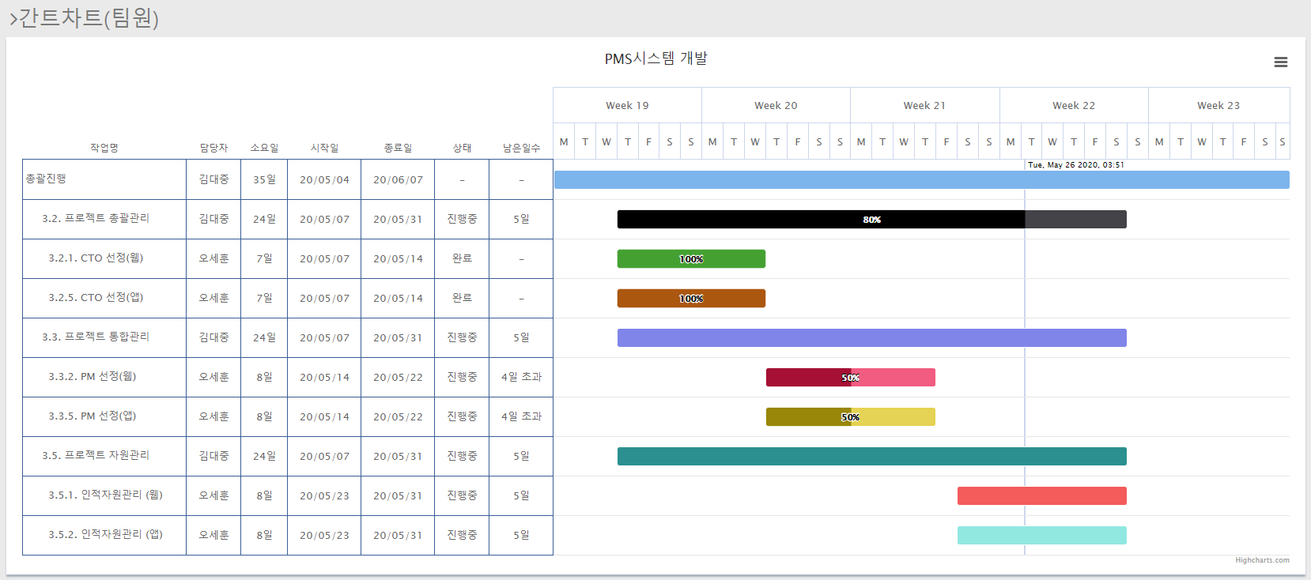
[화면구현] 간트차트(팀원)
WEB
웹 화면/핵심코드

Slide 18
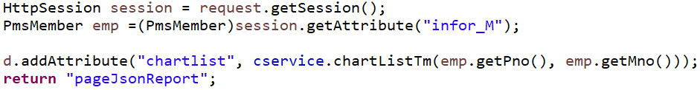
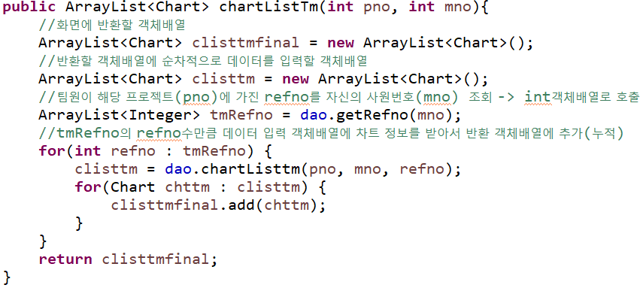
[화면구현] 간트차트(팀원)
WEB
웹 화면/핵심코드

Slide 19
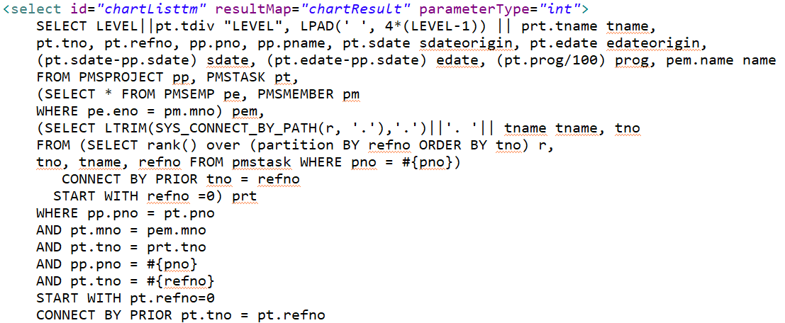
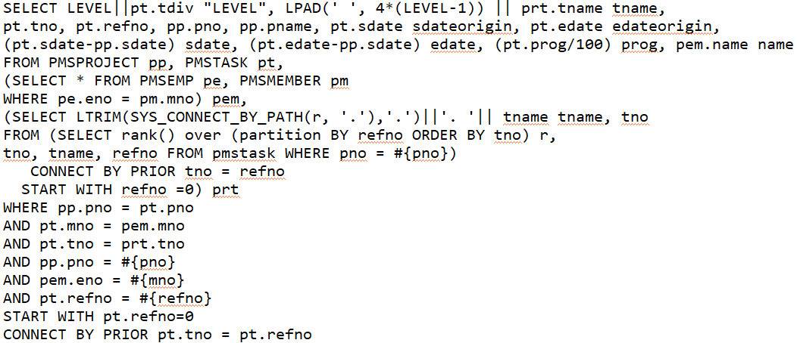
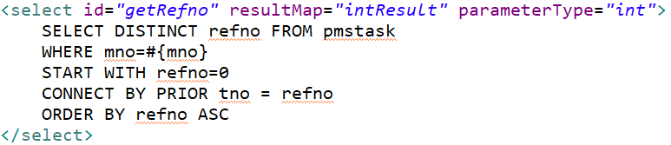
[화면구현] 간트차트(팀원)
WEB
웹 화면/핵심코드
위쪽은 할당된 업무의 상위업무
아래쪽은 본인에게 할당된 업무
두 SQL문을 UNION ALL
자신에게 할당된 업무의
상위업무번호 리스트 호출

Slide 20
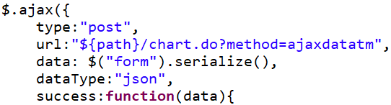
[화면구현] 간트차트(팀원)
WEB
웹 화면/핵심코드

Slide 21
[화면구현]
WEB
화면
jsp
Business logic

Slide 22
[화면구현]
WEB
jsp
화면
Business logic

